Slide 1
SLR1ParseR
Implementazione di un PaRser SLR1 per grammatiche EBNF
Materia: Linguaggi e traduttori
Prof.ssa Vincenza Carchiolo
Cristina Lombardo
Lombardo.cristina84@gmail.com
Università degli Studi di Catania
Aa 2014/15

Slide 2
Sommario
Requisiti
Scelte progettuali
Implementazione
Appendice: Esecuzione del programma
Appendice: Compilazione con Maven

Slide 3
Requisiti
Data una grammatica non contestuale verificare che:
La grammatica non contestuale sia di tipo SLR(1)
Nel caso che la grammatica non sia SLR(1) salvare su un file ERRORE le condizioni di conflitto.
Nel caso la grammatica soddisfi le condizioni generare le tabelle GOTO ed ACTION e salvarle su un file OUTPUT.TXT. Il formato del file è libero.
Frase appartiene al linguaggio di ingresso.
File di input: Grammatica non contestuale Il file di input contiene la grammatica non contestuale nella forma BNF Estesa (http://www.cs.cmu.edu/~pattis/misc/ebnf.pdf) . Ogni produzione è etichettata con un etichetta numerica seguita dal simbolo “:”.

Slide 4
Scelte Progettuali
EBNF Input
Pattern per non terminali
<[a-zA-Z]+[0-9]*>
Riga del tipo
<numero>: <EBNF-line>
# riga commentata
\ carattere di escape
# Created by Cristina Lombardo
# Rules
# "#" Comments
# \ :Escape char
# <E>, <F>, <T>, <X>: Non Terminal
# i, +, -, ^: Terminals
# \\: Escaped / used as terminal
# \(: Special Char ( escaped used as terminal
# () [] {} |: Special chars
##########
# Grammar
1: <E> ::= <X> {(+|-) <X>}
2: <X> ::= a|b|c
#Example of input string a+b-a-b

Slide 5
Scelte Progettuali
Salvataggio ActionGoto
Nome file: output.txt - Formato dati CSV separati da “,”
state,a,b,c,+,-,$,E,X,£1,£2
S0,S1,S2,S3,,,,4,6,,
S1,,,,X->a ,X->a ,X->a ,,,,
S2,,,,X->b ,X->b ,X->b ,,,,
S3,,,,X->c ,X->c ,X->c ,,,,
S4,,,,,,S5,,,,
S5,Accept
S6,,,,S7,S8,£1->>EPS< ,,,9,10
S7,£2->+ ,£2->+ ,£2->+ ,,,,,,,
S8,£2->- ,£2->- ,£2->- ,,,,,,,
S9,,,,,,E->X £1 ,,,,
S10,S1,S2,S3,,,,,11,,
S11,,,,S7,S8,£1->>EPS< ,,,12,10
S12,,,,,,£1->£2 X £1 ,,,,
state | a | b | c | + | - | $ | E | X | £1 | £2
S0 | S1 | S2 | S3 |  |  |  | 4 | 6
S1 |  |  |  | X->a | X->a | X->a
S2 |  |  |  | X->b | X->b | X->b
S3 |  |  |  | X->c | X->c | X->c
S4 |  |  |  |  |  | S5
S5 | Accept
S6 |  |  |  | S7 | S8 | £1->>EPS< |  |  | 9 | 10
S7 | £2->+ | £2->+ | £2->+
S8 | £2->- | £2->- | £2->-
S9 |  |  |  |  |  | E->X £1
S10 | S1 | S2 | S3 |  |  |  |  | 11
S11 |  |  |  | S7 | S8 | £1->>EPS< |  |  | 12 | 10
S12 |  |  |  |  |  | £1->£2 X £1

Slide 6
Implementazione
Lettura file di input
Conversione EBNF -> BNF
First & Follow
Verifica INPUT
CFSM
Creazione ActionGoto

Slide 7
Lettura file di input
Eliminazione righe bianche
Eliminazione righe commentate
# Created by Cristina Lombardo
# Rules
# "#" Comments
# \ :Escape char
# <E>, <F>, <T>, <X>: Non Terminal
# i, +, -, ^: Terminals
# \\: Escaped / used as terminal
# \(: Special Char ( escaped used as terminal
# () [] {} |: Special chars
##########
# Grammar
1: <E> ::= <X> {(+|-) <X>}
2: <X> ::= a|b|c
#Example of input string a+b-a-b

Slide 8
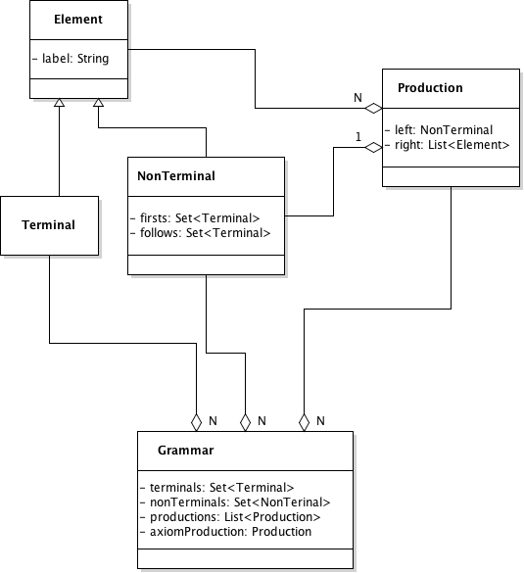
Conversione EBNF -> BNF
Grammatica Context Free o di Tipo2

Slide 9
Conversione EBNF -> BNF
Trasformazione {}
Trasformazione []
Trasformazione () |
File di input
1: <E> ::= a{b}
Traduzione BNF
E -> a £1
£1 -> b £1
£1 -> ε
File di input
1: <E> ::= a[b]
Traduzione BNF
E -> a £1
£1 -> b
£1 -> ε
File di input
1: <E> ::= a(b|c)
Traduzione BNF
E -> a £1
£1 -> b
£1 -> c

Slide 10
FIRST & Follow
Set di terminali per ogni non terminale
Funzioni ricorsive per il calcolo

Slide 11
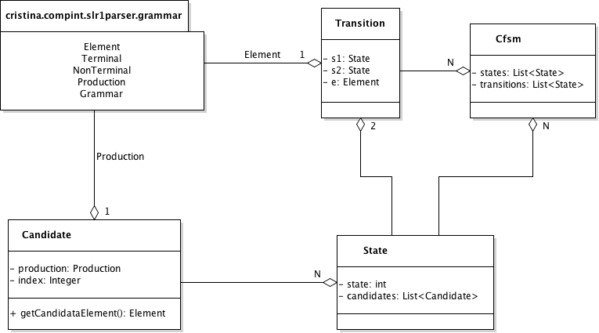
CFSM
Durante la creazione della CFSM vengono verificate le ambiguità Shift-Reduce.
Nel caso uno stato presenti un ambiguità non eliminabile verrà lanciata un’eccezione di tipo
cristina.compint.slr1parser.exception.CfsmException

Slide 12
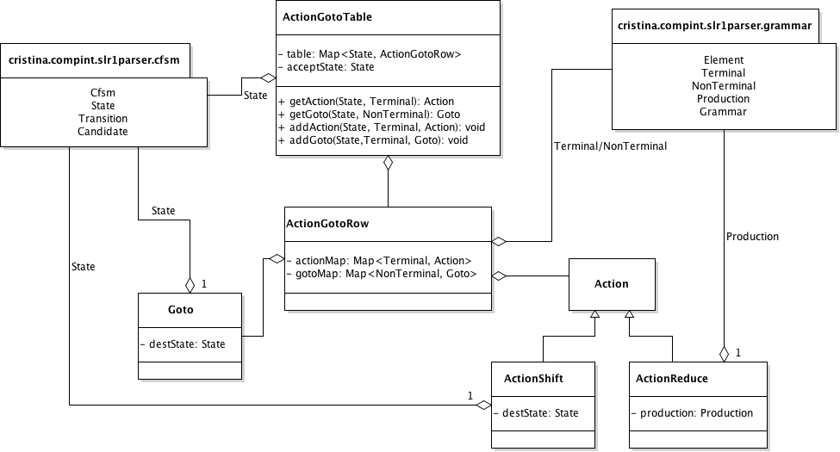
ActionGoto

Slide 13
Parsing
state | a | b | c | + | - | $ | E | X | £1 | £2
S0 | S1 | S2 | S3 |  |  |  | 4 | 6
S1 |  |  |  | X->a | X->a | X->a
S2 |  |  |  | X->b | X->b | X->b
S3 |  |  |  | X->c | X->c | X->c
S4 |  |  |  |  |  | S5
S5 | Accept
S6 |  |  |  | S7 | S8 | £1->>EPS< |  |  | 9 | 10
S7 | £2->+ | £2->+ | £2->+
S8 | £2->- | £2->- | £2->-
S9 |  |  |  |  |  | E->X £1
S10 | S1 | S2 | S3 |  |  |  |  | 11
S11 |  |  |  | S7 | S8 | £1->>EPS< |  |  | 12 | 10
S12 |  |  |  |  |  | £1->£2 X £1
Parsing string: a+b
STACK | INPUT | ACTION
>$< 0 | a+b>$< | S1
>$< 0, a 1 | +b>$< | X->a
>$< 0, X 6 | +b>$< | S7
>$< 0, X 6, + 7 | b>$< | £2->+
>$< 0, X 6, £2 10 | b>$< | S2
>$< 0, X 6, £2 10, b 2 | >$< | X->b
>$< 0, X 6, £2 10, X 11 | >$< | £1->>EPS<
>$< 0, X 6, £2 10, X 11, £1 12 | >$< | £1->£2 X £1
>$< 0, X 6, £1 9 | >$< | E->X £1
>$< 0, E 4 | >$< | S5

